Slide 1

муниципальное бюджетное дошкольное образовательное учреждение «Детский сад №101» общеразвивающего вида
^{Психолог}
^{в}
^{детском саду}
Стёпкина Е.Е
педагог-психолог
высшая квалификационная категория
город Барнаул

Slide 2
Самопрезентация «Психолог в ДОУ».
Цель самопрезентации обратить внимание родителей и педагогов на работу психолога, создать общее впечатление о психолого - педагогическом сопровождение субъектов образовательного пространства, сформировать понимание психологическое здоровье.

Slide 3
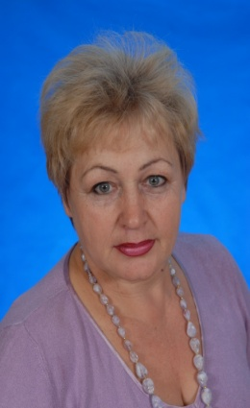
Психологическое кредо:
«Вернись к своим истокам и вновь
ребенком стань» (Тао Те Чинг)
Профессиональные и личностные
ценности:
ответственная, коммуникативная,
компетентная, методически гибкая,
целеустремленная, отзывчивая,
чуткая, жизнерадостная.
Любимое изречение:
«Если вы хотите, чтобы жизнь улыбалась
вам, подарите ей сначала своё хорошее
настроение» (Спиноза)

Slide 4
Цель: осуществление психолого-педагогического сопровождения субьектов образовательного пространства на основе целей и приоритетных направлений деятельности ДОУ.
Задачи:
Содействовать созданию благоприятного психологического климата в коллективе детей и взрослых;
Повышать психолого-педагогическую компетентность субьектов образовательного процесса;
Содействовать внедрению интегрированнго подхода в сохранении психологического здоровья детей.

Slide 5
Психофизическое здоровье и эмоциональное благополучие ребенка зависит от:
Среда
Семья
Резервы
здоровья
Социум
Взрослые
Развитие
Сверстники

Slide 6
Детские проблемы – результат неправильного домашнего родительского воспитания и непонимания их взрослыми
ПРОБЛЕМА:
Трудности в общении
Нарушения в эмоционально-личностном
развитии.
ИСТОЧНИК:
Стрессогенность жизни взрослых
Занятость взрослых работой
Компьютерные игры
Видео и мультфильмы, демонстрирующие насилие и жестокость, что часто приводит к увеличению числа психических и физических
нарушений у детей.
СЛЕДСТВИЕ:
Ранимость
Тревожность
Импульсивность
Неустойчивость психо-эмоционального состояния

Slide 7
«Правильное развитие и здоровье личности является основой государственного благосостояния»
В.М.Бехтерев
Психическое здоровье – это состояние душевного благополучия, характеризующееся отсутствием болезненных психических проявлений и обеспечивающее адекватную условиям окружающей среды действительности регуляцию поведения, деятельности.
Психологическое здоровье – это то, что делает личность самодостаточной в условиях, когда общество задает нормы и ограничения, вооружает средствами понимания, самопринятия и саморазвития- в контексте взаимодей-
ствия с другими людьми в рамках культурных, социальных, экономических и экологических реальностей окружающего мира. (Дубровина И.В.)
Социальное здоровье – это уровень развития, сформированности и совершенства форм и развития взаимодействия индивида с внешней средой (приспособление, уравновешивание, регуляция) определенный уровень психического и личностного развития, позволяющий успешно реализовывать это взаимодействие. (Кузнецова И.В.)

Slide 8
Критерии здоровья:
Психическое | Психологическое | Социальное
Идентичность своего физического и психического «Я» | Умение общаться: взаимоотноше-ния людей воспринимать как большую ценность | Адаптация в референтных общностях (семья, группа детского сада, класс)
Критичность к себе, своей деятельности, её результатам | Умение сопереживать окружающим людям. Проявлять эмпатию, толерантность. | Овладение ведущими и другими видами деятельности (игра, учеба, профессия)
Адекватность психических реакций социальным обсто- ятельствам и ситуациям | Выработка эмоциональной стрессоустойчивости. | Уравновешенность процессов социализации и индивидуализации
Способность к самостоятель ному управлению поведением | Осознание приоритетов жизненных ценностей | Выработка индивидуального стиля поведения (деятельности)
Способность планировать свою собственную жизнь и реализовать планы | Способность брать на себя ответственность за совершенные действия, а не винить других | Наличие самоконтроля и саморегуляции поведения в зависимости от обстоятельства
Способность изменить способ поведения в ситуациях (смена, обстоя-а) | Быть творческим, не вредить себе и другим, любить себя. | Общая средовая адаптация и интеграция в обществе, овладение нормативным поведением

Slide 9
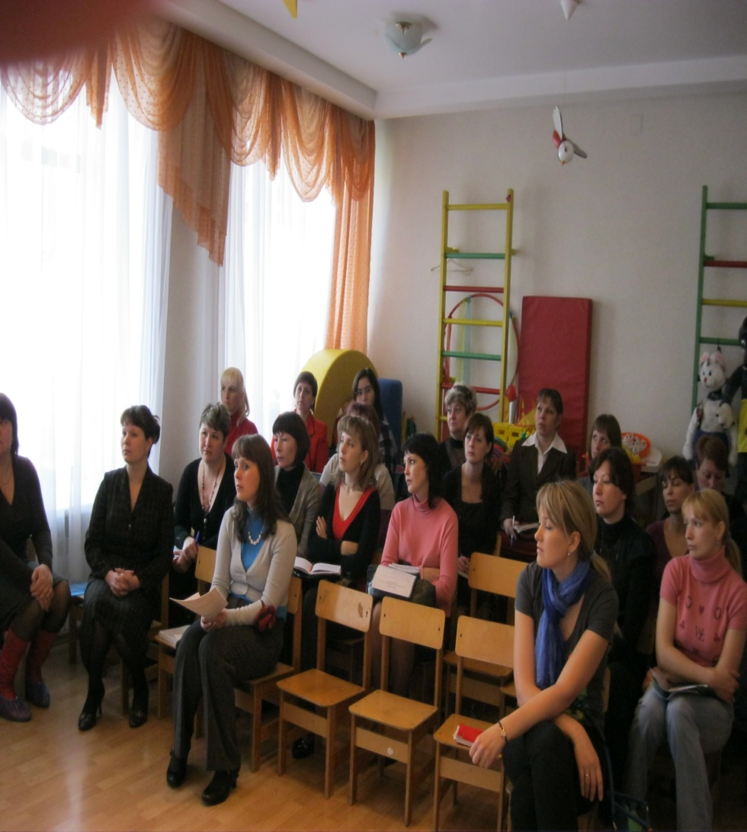
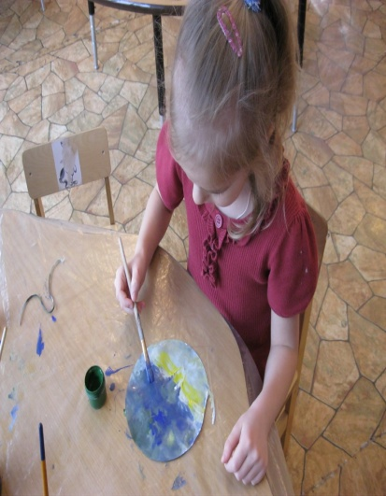
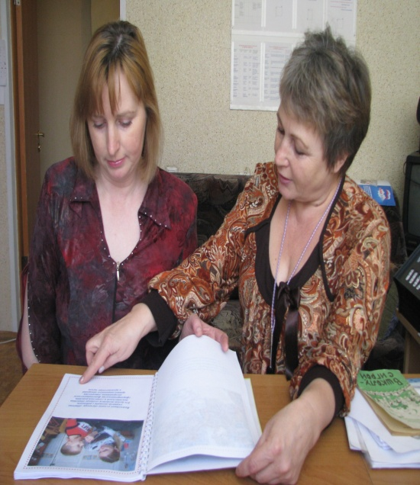
Направления деятельности
Ребенок
Родители
Педагоги
Администрация

Slide 10
Дети
Адаптация к условиям ДОУ(ранний возраст, вновь прибывшие, при смене воспитателей, игры –знакомства, игры на сплочения, интерактивные игры на взаимодействия)
Углубленная работа по развитию коммуникативных навыков (групповые занятия, индивидуальные упражнения, наблюдения, диагностика)
Дети с индивидуальными проблемами (семейные ситуации, развод родителей, кризис возраста, конфликты в группе).
Подготовительная группа (сентябрь-диагностика, апрель-диагностика, наблюдения, индивидуальные занятия)
«Группа риска» (агрессивные, тревожные, гиперактивные, конфликтные, одаренные, неусвоение программы ДОУ)

Slide 11
Педагоги
Аттестующие (помощь в подготовке, анализ профессиональных умений)
Молодые педагоги (форма организации детей, помощь в подготовке занятий с учетом возрастных особенностей детей).
Педагоги-стажисты (профилактика профессионального выгорания).
«Проблемные конфликтные выгорания» (индивидуальные беседы, общение, релаксация, по ситуации)
Адаптирующие (вновь прибывшие, помощь по запросу)
Администрация ДОУ (анализ, поиск путей комплексного сопровождения, анализ взаимодействия «команды», психопрофилактика)

Slide 12
Родители
Семьи будущих первоклассников (родительские собрания -октябрь, февраль, май; обсуждение результатов диагностики, коррекция нагрузки, приглашение на занятия)
По индивидуальным проблемам (семейные ситуации, возрастные особенности)
По взаимодействию с педагогами (решение конфликтных ситуаций, профилактика и психологическое просвещение)
Семья детей «группы риска» ( в течение года: консультирование, анализ результатов динамической диагностики, ПМПк, комплексное сопровождение.
Семьи адаптирующих детей к условиям ДОУ (предупреждение дезадаптацииребенка,

Slide 13
Реализация основных направлений работы
Педагог - психолог
Психодиагностика
Психологическое
просвещение и профилактика
Психологическое
консультирование
Психокоррекции

Slide 14
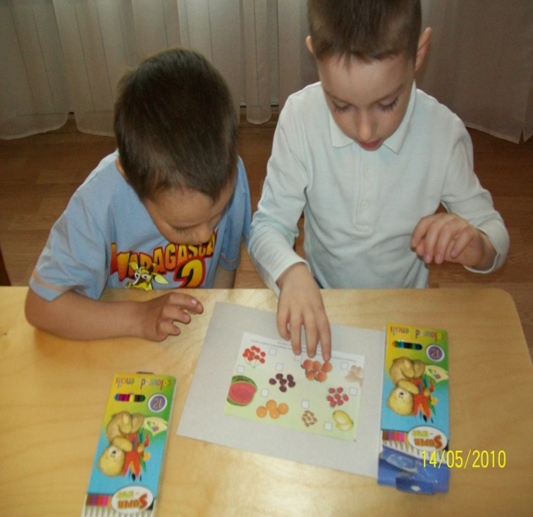
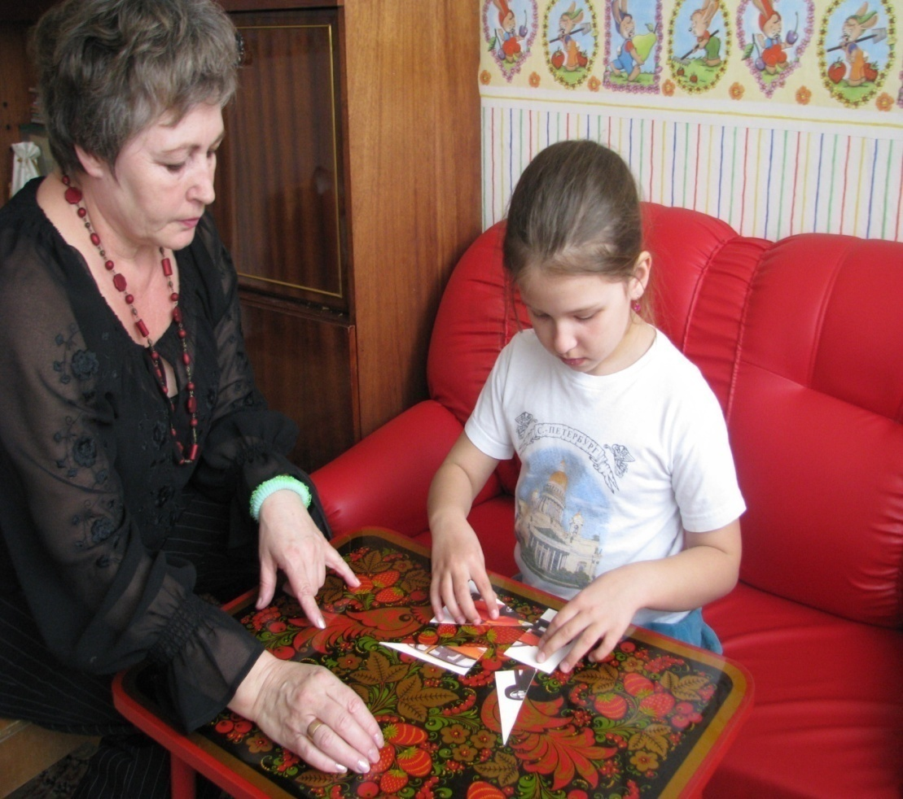

Психодиагностика
- тесты, диагностический
инструментарий
- наблюдения
- беседа
- анкеты
-опросники
Notes:
.
-через тестовый, диагностический инструментарий
-наблюдения
-беседы
-анкеты
-опросы-

Slide 15
Мониторинг развития психических процессов
( 2017-2018 учебный год).

Slide 16
Мониторинг готовности детей к школьному обучению
(2014 – 2018 г.г.)

Slide 17
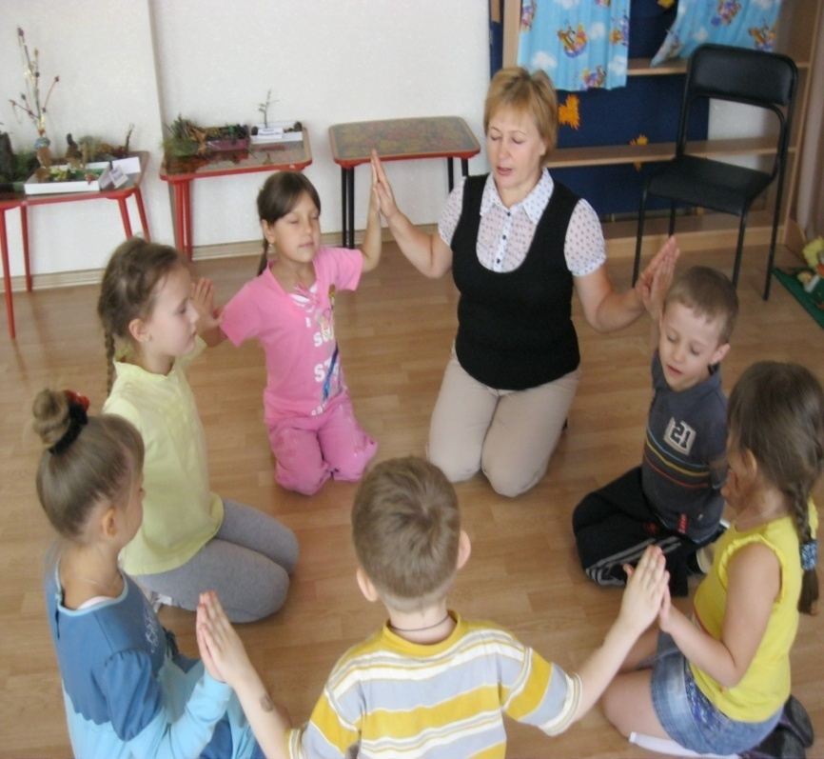
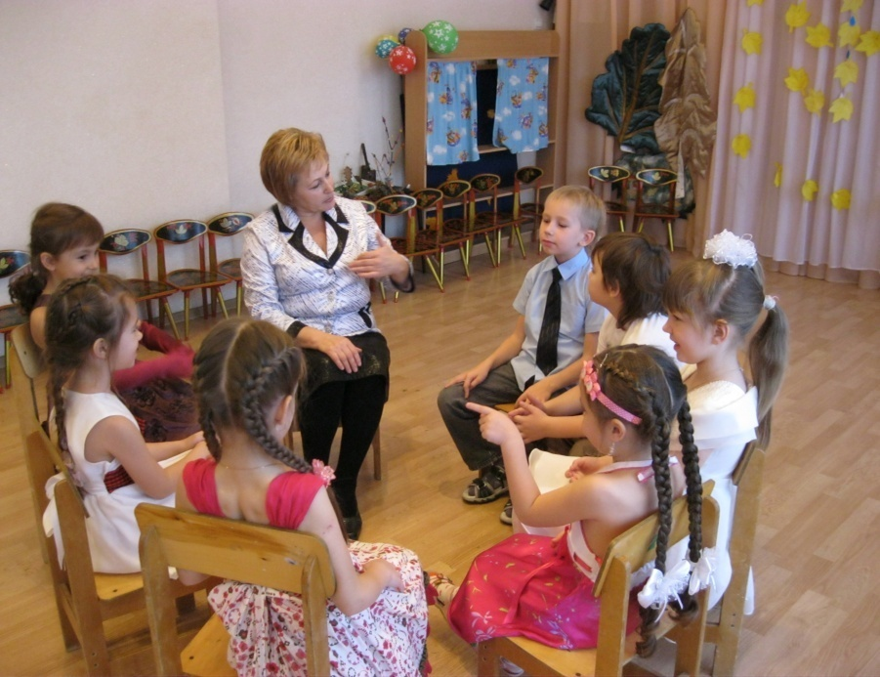
Психокоррекция
Групповые и индивидуальные
психокоррекционные занятия
Тренинговые занятия
Игротерапия
Релаксация

Slide 18
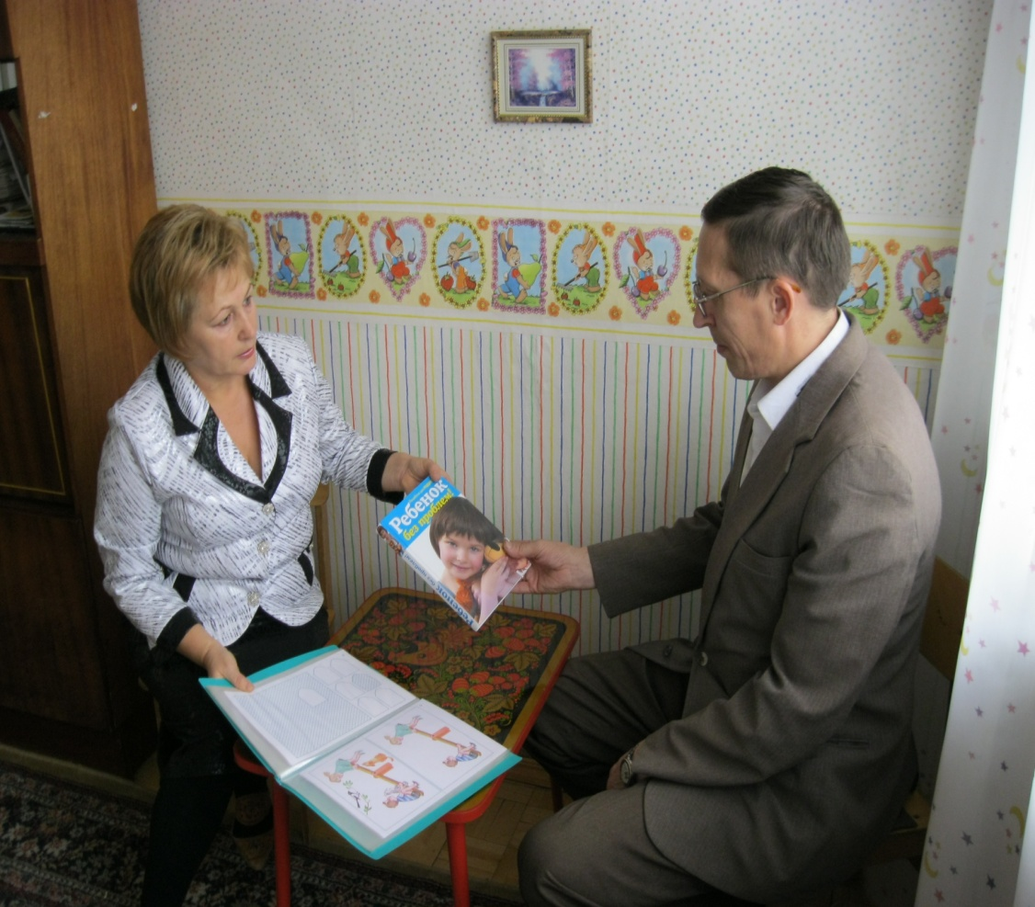
Психологическое консультирование
индивидуальные встречи
- групповые мероприятия
- семинары
консультации
родительские собрания
мастер -классы

Slide 19
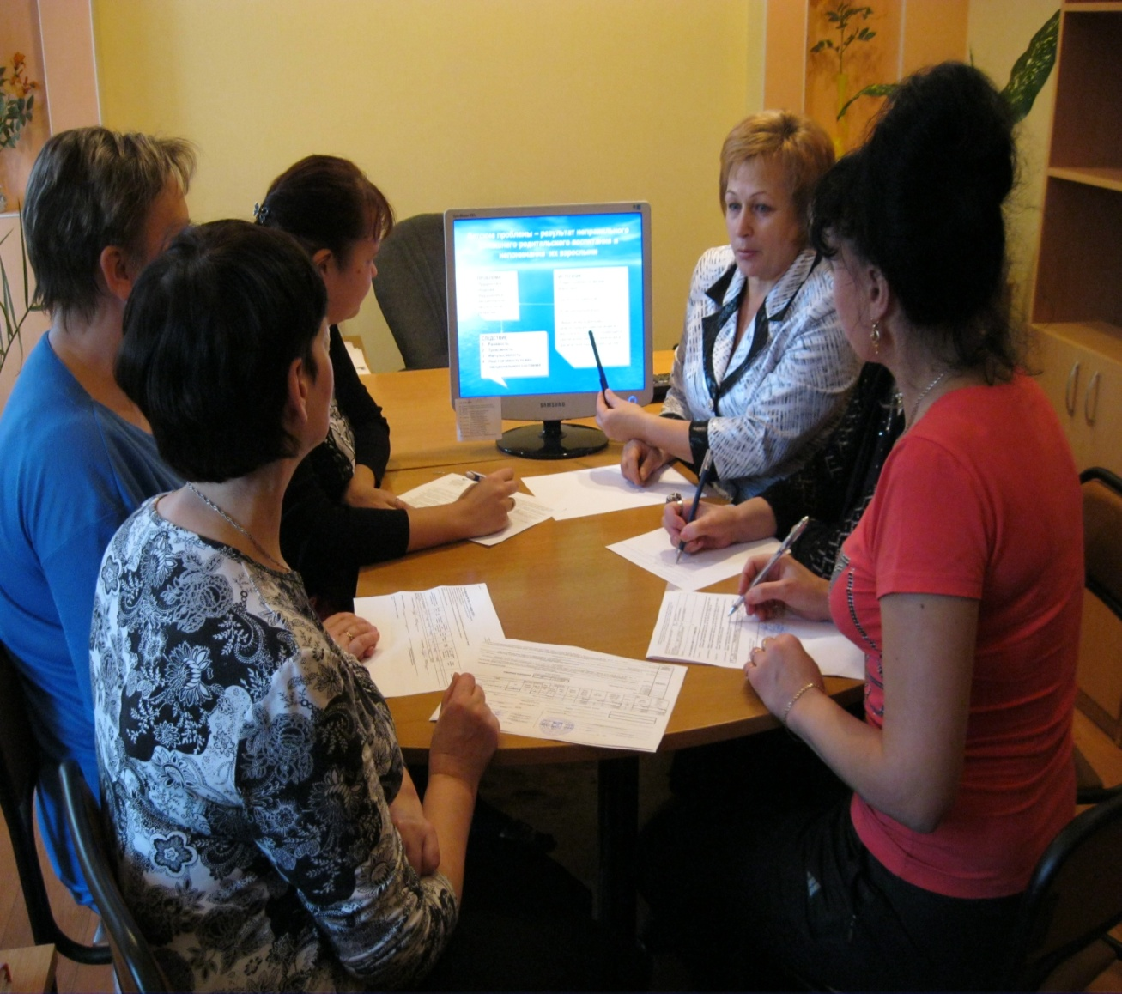
Психологическое просвещение и профилактика
- стендовая информация
- семинары –практикумы
- анализ
динамической диагностики
- ситуации
- беседы

Slide 20
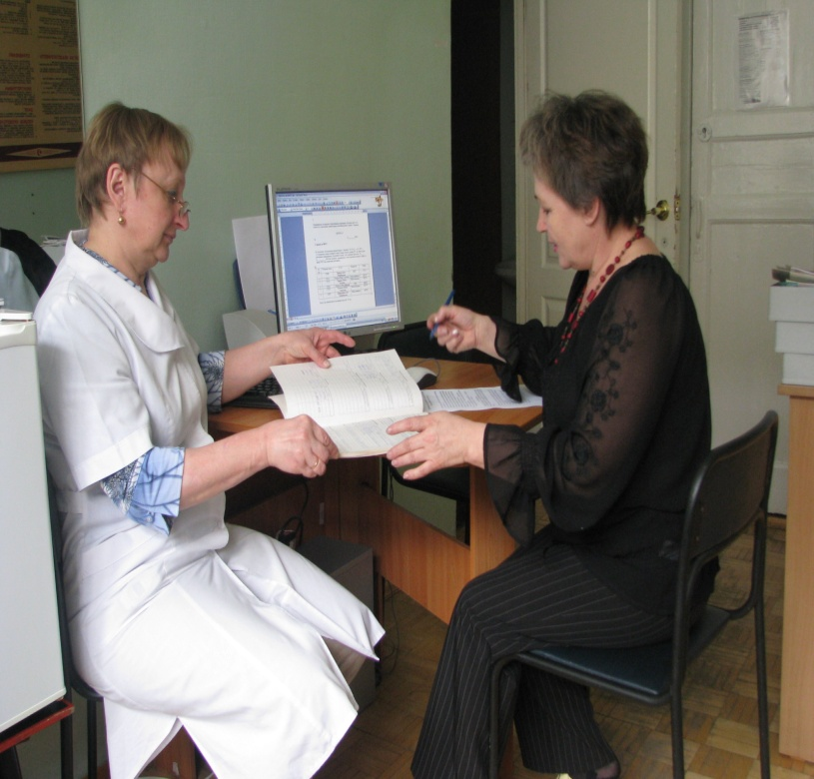
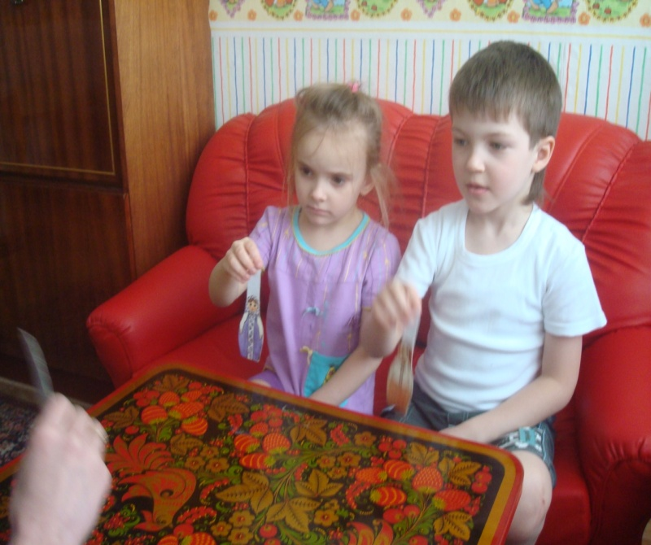
Психологическое сопровождение ребенка
Диагностика
Поисковый
этап
Консультативно-проективный
этап
Деятельность
Рефлексия

Slide 21

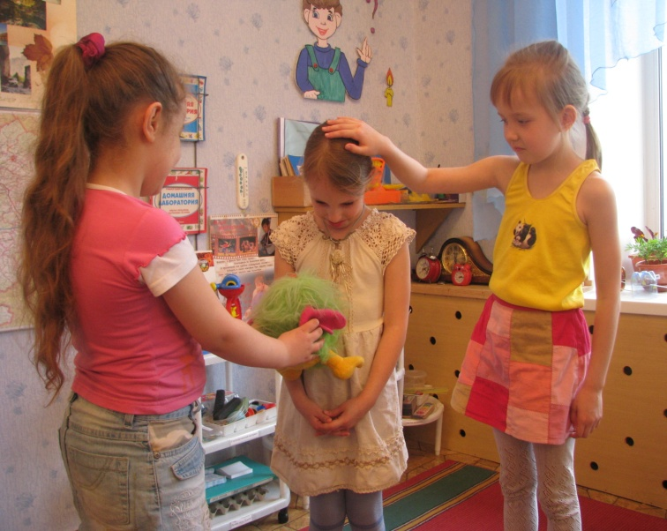
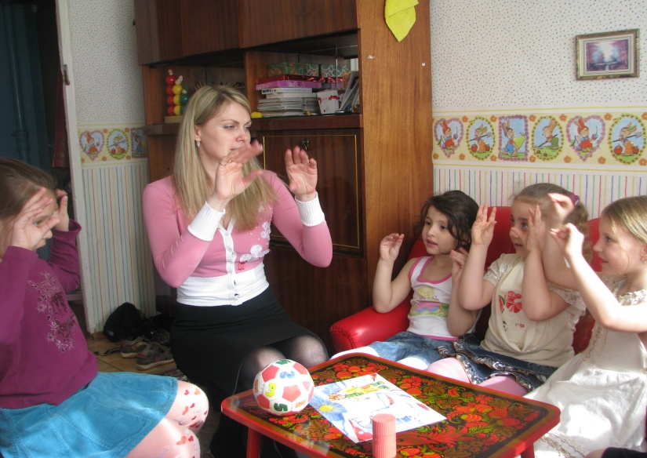
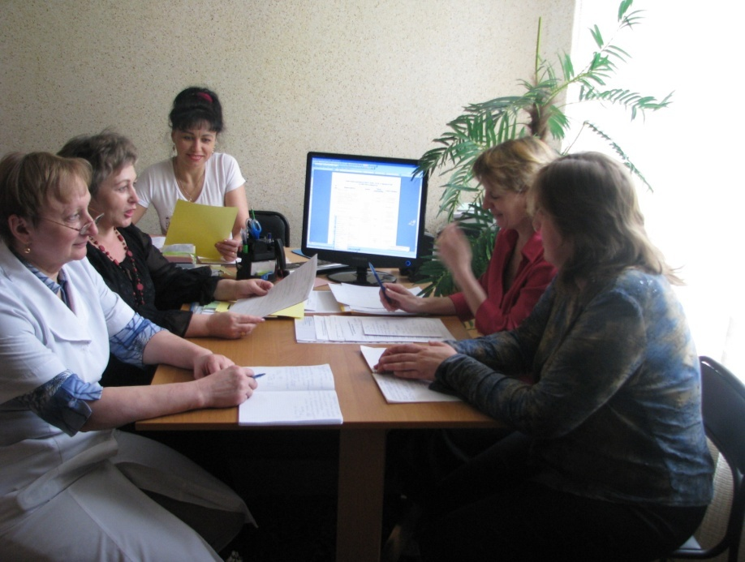
С привлечением ПМПк ДОУ
Поиск путей решения
Оценка результатов
Проблема
Индивидуально образовательный маршрут-
Педагог
Ребенок
Родитель

Slide 22
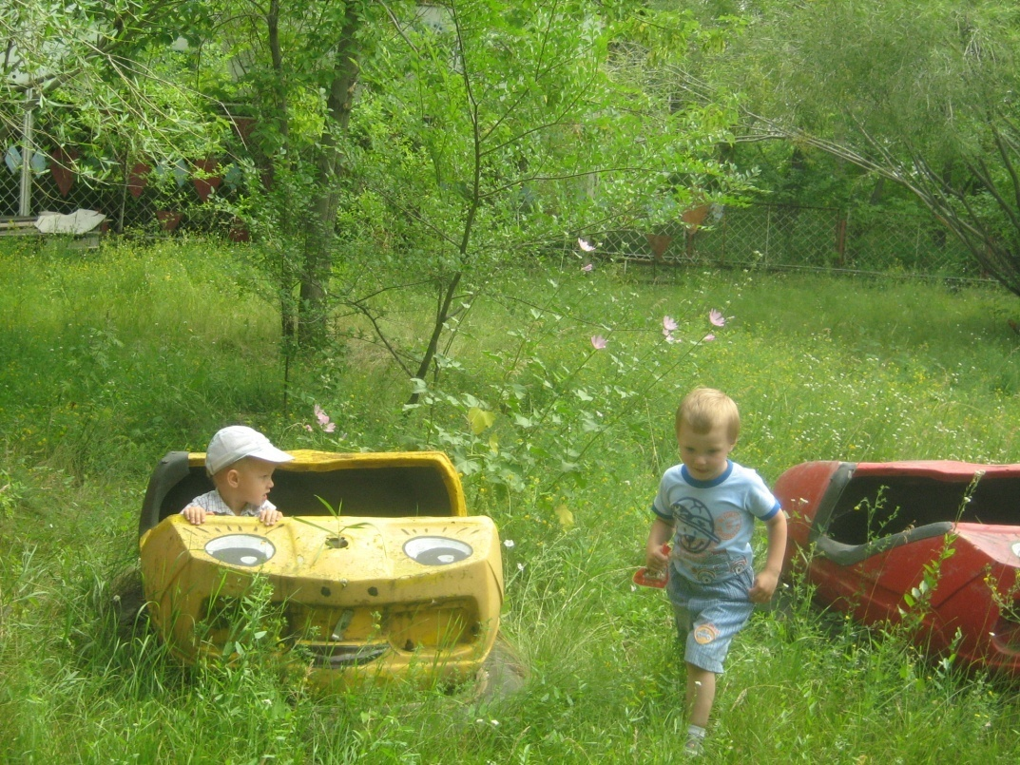
Условия успешности
Профессионализм
Желание получить результат
Система комплексной работы
«Командная» работа
Современный диагностический и коррекционный инструментарий
Современная литература
Самообразование
Психогигиена

Slide 23
СПАСИБО
за
внимание !

